Slide 1

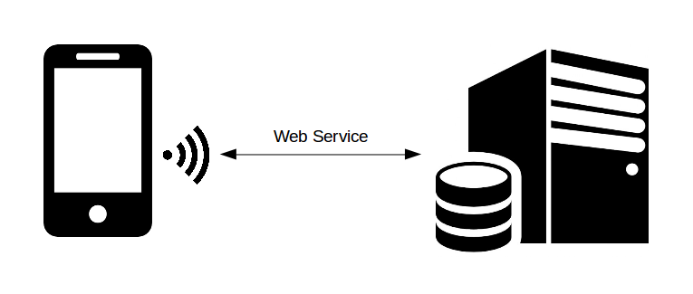
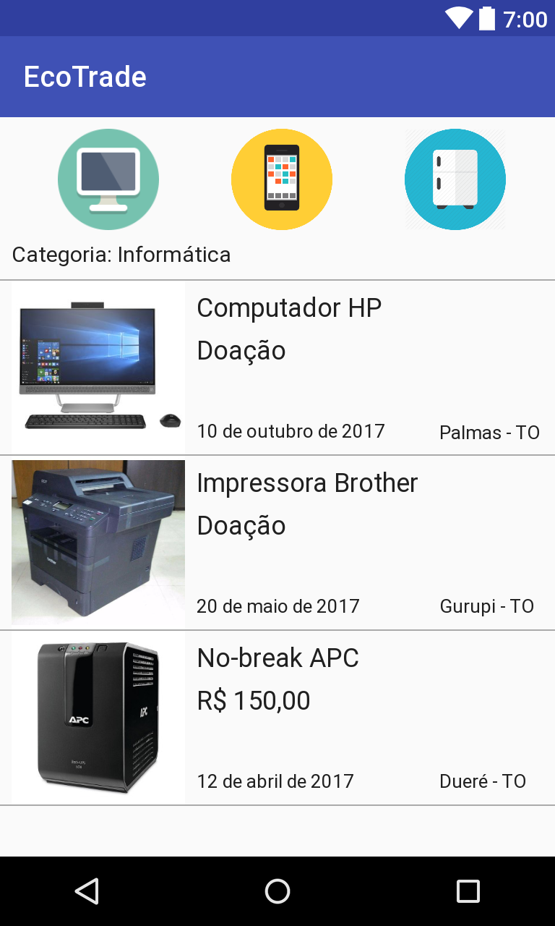
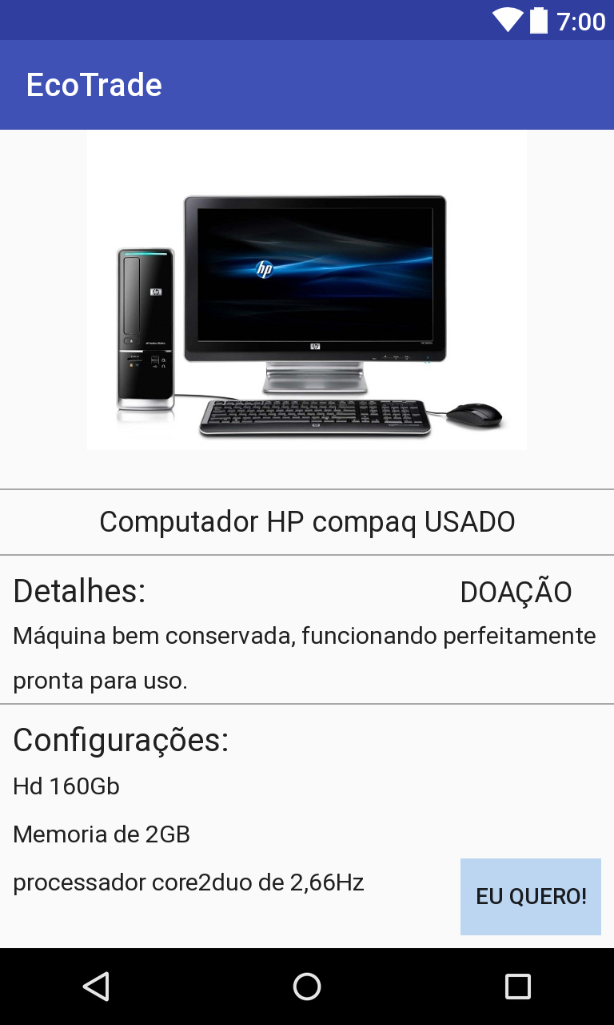
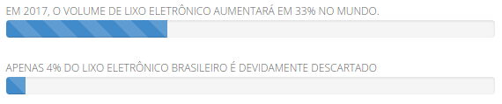
Formoso do Araguaia
De 22 a 24 de Novembro de 2017
SISTEMA EM NUVEM PARA TROCA E DESCARTE DE APARELHOS ELETRÔNICOS E TECNOLÓGICOS
Arnaldo Coelho Teixeira Junior¹; Ângela Aparecida de Almeida²
^{1.} Professor EBTT no Campus Avançado Formoso do Araguaia - Instituto Federal de Educação, Ciência e Tecnologia do Tocantins, arnaldo.junior@ifto.edu.br;
^{2.} Aluna/Monitora no Campus Avançado Formoso do Araguaia - Instituto Federal de Educação, Ciência e Tecnologia do Tocantins, angelaalmeida3@gmail.com;
RESUMO
2. MATERIAIS E MÉTODOS
3. RESULTADOS FUTUROS
Esta pesquisa tem como foco a construção de um sistema em nuvem que permitirá a doação, troca ou venda de aparelhos eletrônicos e tecnológicos, o qual poderá contribuir para a diminuição do descarte inapropriado de lixo eletrônico, uma vez que dará a estes equipamentos uma destinação diversa que não seja o meio ambiente. Para tanto, será construído um aplicativo que fornecerá a interface por meio da qual seus usuários poderão anunciar equipamentos e ter acesso aos produtos cadastrados, além de prover meios para que estes possam interagir, bem como demonstrar interesse nos itens publicados.
Com isto, espera-se que o aplicativo seja uma ponte entre quem não sabe onde descartar um aparelho eletrônico e quem pode dar uma destinação apropriada a este.
Palavras-chave: lixo eletrônico, TI verde, computação em nuvem, aplicativos móveis.
A arquitetura do sistema proposto é formada por um aplicativo cliente e um servidor, os quais trocarão dados através de um web service, como se pode ver na figura abaixo.
Espera-se que, após sua implantação, o aplicativo tenha aceitação por parte de seus usuários e que efetivamente contribua para a redução do descarte inapropriado de equipamentos eletrônicos e tecnológicos.
A solução desenvolvida deverá ainda fazer proveito dos recursos audiovisuais disponíveis para conscientizar seus usuários acerca dos riscos envolvidos no descarte inadequado de resíduos eletrônicos.
Por fim, espera-se que o aplicativo seja largamente reconhecido como solução para o fim a que se propõe.
Imagem: arquitetura do sistema.
A importância do aplicativo está na facilidade de prover um meio para que um usuário possa anunciar um aparelho eletrônico do qual deseja se desfazer, a fim de encontrar uma pessoa ou empresa que possa dar uma destinação apropriada a este ou aproveitá-lo para determinado fim. Por conseguinte, os protótipos do aplicativo foram pensados de modo a facilitar esta interação.
4. CONCLUSÃO
1. INTRODUÇÃO
O aplicativo proposto mostra-se como uma solução viável a fim de contribuir para a redução do descarte inapropriado de aparelhos eletrônicos e tecnológicos, haja vista a ampla utilização deste tipo de tecnologia e o baixo custo envolvido na sua produção.
Dado o crescimento do volume de lixo eletrônico no mundo, soluções que visem a destinação adequada de equipamentos eletrônicos mostam-se extremamente necessárias.
Segundo dados do Programa das Nações Unidas para o Meio Ambiente (PNUMA), o mundo produz anualmente de 20 a 50 milhões de toneladas de lixo eletrônico (e-lixo). Infelizamente, a falta de conhecimento quanto aos perigos envolvidos faz com que a população não tenha os devidos cuidados ao descartar o lixo tecnológico (LIMA, 2017). Um dos problemas do descarte destes resíduos no meio ambiente está nas substâncias tóxicas não biodegradáveis em sua composição, o que aumenta a responsabilidade com sua destinação (SILVA, 2010).
Hoje, a sociedade midiática é virtual e percorre milhares de computadores e celulares, refletindo no aumento da produção de equipamentos eletrônicos, impulsionada pela inovação tecnológica e pelos padrões de consumo atuais (DE ARRUDA, 2016). Tais fatores corroboram para a produção de e-lixo, acarretando impactos à natureza e à saúde humana, como danos ao sistema nervoso central, ao cérebro, aos rins, entre outros (COSTA, 2016).
Dados do Portal do Lixo Eletrônico revelam o aumento da produção de e-lixo no mundo e a falta de descarte apropriado no Brasil.
Fonte: site portaldolixoeletronico.com.br
Portanto, o sistema pretendido foi pensado de modo a contribuir para uma redução significativa no impacto ambiental. Para tanto, o mesmo será formado por um aplicativo que permitirá que seu usuário possa anunciar aparelhos eletrônicos para doação, venda ou troca. Este contará ainda com um servidor em nuvem responsável por fornecer e armazenar os dados dos produtos cadastrados.
AGRADECIMENTOS
Agradecemos à equipe do Campus Avançado Formoso do Araguaia pelo apoio prestado no desenvolvimento do sistema proposto.
Imagem: protótipos do aplicativo.
REFERÊNCIAS
A ideia inicial do app consiste em fornecer uma listagem geral dos produtos cadastrados, bem como três ícones para representar as categorias informática, telefonia e eletrodomésticos. Caso um destes ícones seja clicado, a listagem é recarregada de acordo com a categoria escolhida. Após clicar em algum produto, uma tela constando suas especificações é apresentada.
As funcionalidade até então elicitadas foram:
Listagem de produtos;
Listagem de produtos por categoria;
Detalhamento de produto;
Filtrar listagem;
Cadastrar cliente;
Cadastrar produto;
Confirmar interesse em produto;
LIMA, S. F. Robô Eco-sustentável para Aplicação em Robótica Educativa Utilizando Lixo Tecnológico. Caderno de Graduação-Ciências Exatas e Tecnológicas-UNIT-ALAGOAS, v. 3, n. 3, p. 215, 2017.
SILVA, J. R. N. “Lixo Eletrônico: Um Estudo de Responsabilidade Ambiental no Contexto do Instituto de Educação Ciência e Tecnologia do Amazonas – IFAM, Campus Manaus Centro.” 2010.
COSTA, C. B. S. et al. Percepção dos consumidores em relação aos impactos decorrentes do descarte de resíduos de equipamentos elétricos e eletrônicos. 2016.
DE ARRUDA, E. C. et al. Estudo exploratório sobre o comportamento de consumo e de descarte das tecnologias digitais por jovens. Desenvolvimento e Meio Ambiente, v. 38, 2016.

